Slide 2
Dat is mooi, maar we beginnen wat makkelijker.
Met een vierkant.

Slide 3
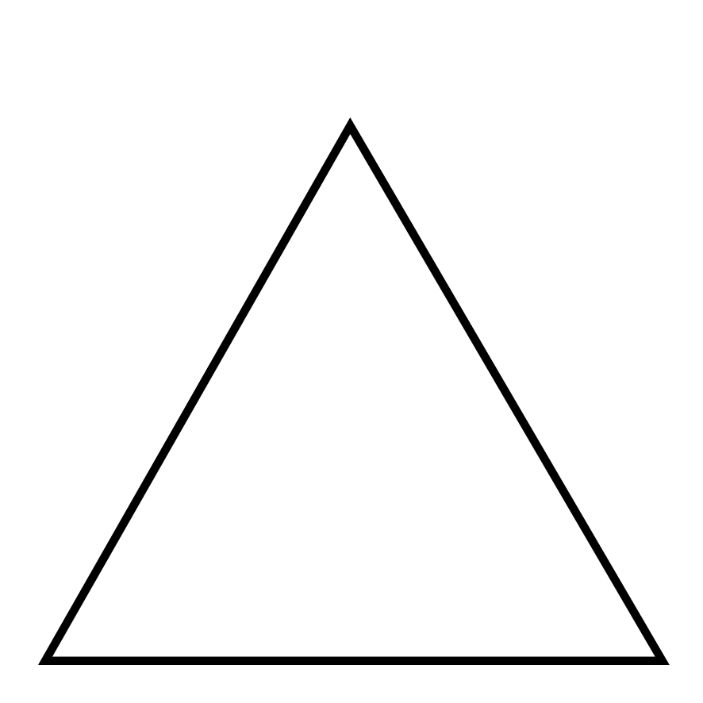
En nu een driehoek

Slide 4
Herhalen maar!
Kies een van de twee figuren en schrijf de code op.

Slide 5
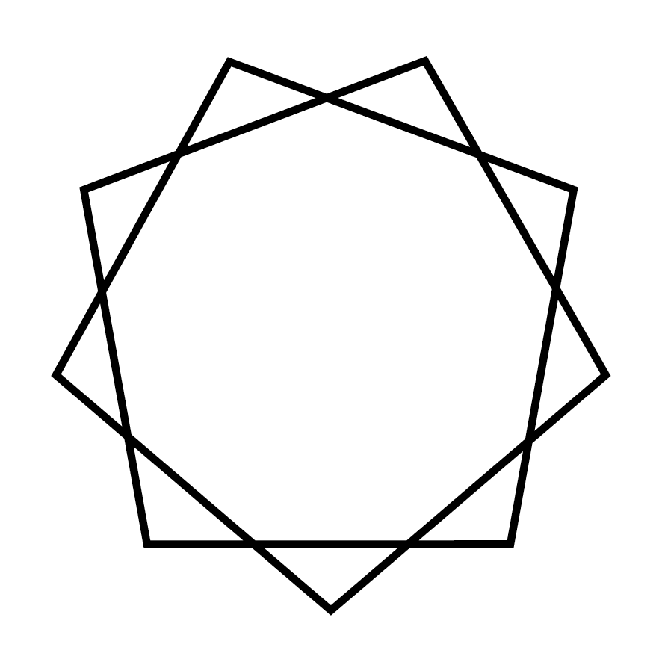
Maak nu een spirograaf!
Welke hoek is dit?

Slide 6
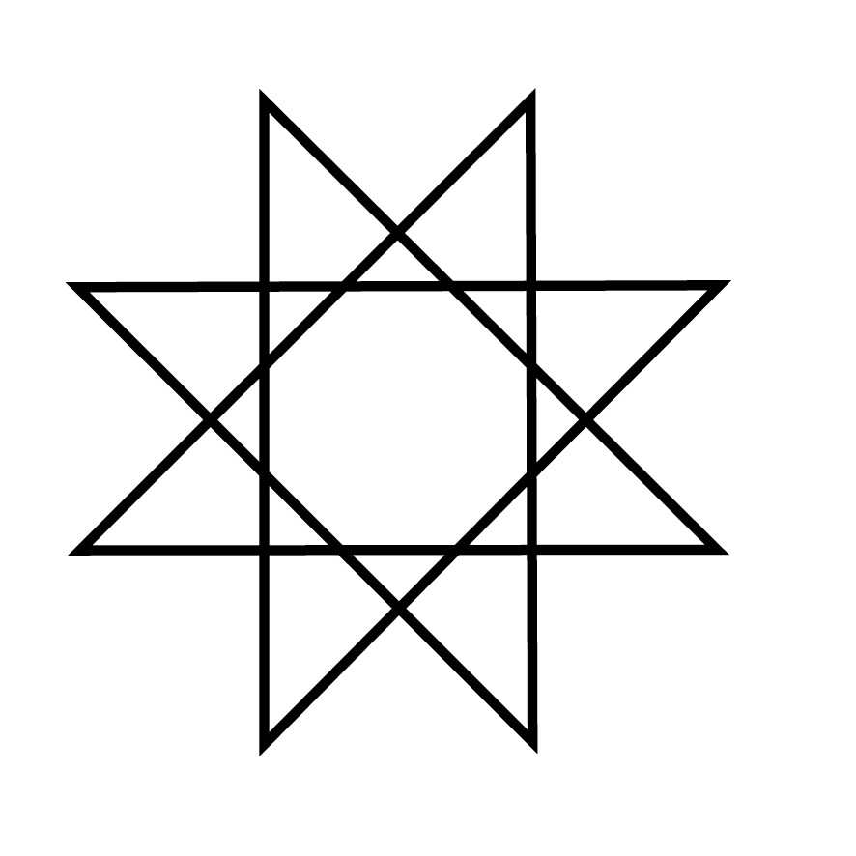
Nog eentje

Slide 7
Probeer nu zelf een figuur te maken

